Slide 1
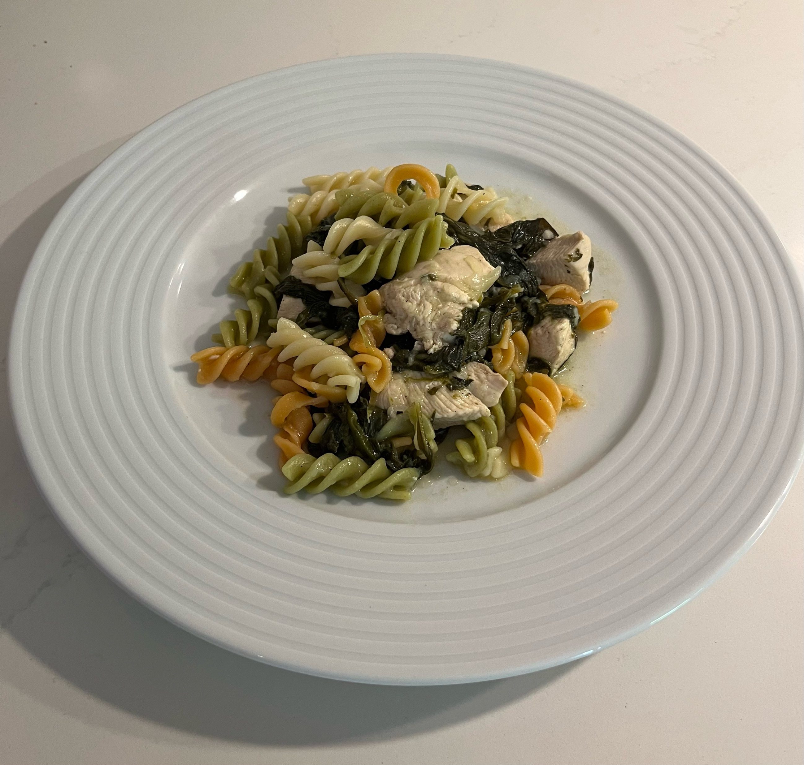
Desafio ASS 2024/2025
“Receitas Sustentáveis, têm Tradição”
Massa com Frango e Espinafres
INGREDIENTES:
250g de massa fusilli
500g peito de frango
200g de espinafres
1 limão
2 folhas de louro
1 cebola
2 dentes de alho
Azeite
Sal
Pimenta
https://alimentacaosaudavelesustentavel.abaae.pt/receitas-sustentaveis/

Slide 2
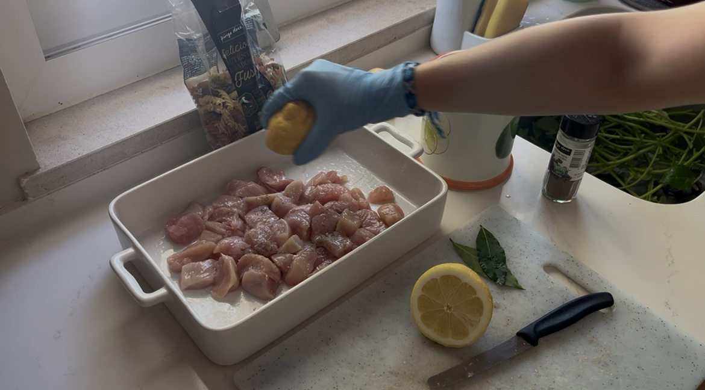
Desafio ASS 2024/2025
“Receitas Sustentáveis, têm Tradição”
PROCEDIMENTOS:
1º) Colocar num recipiente os lombos de frango cortados aos
cubos temperados com sal, pimenta e limão.
Deixar marinar durante 30 minutos.
2º) Lavar muito bem os espinafres e escorrer a água. Picar a
cebola e os alhos.
https://alimentacaosaudavelesustentavel.abaae.pt/receitas-sustentaveis/

Slide 3
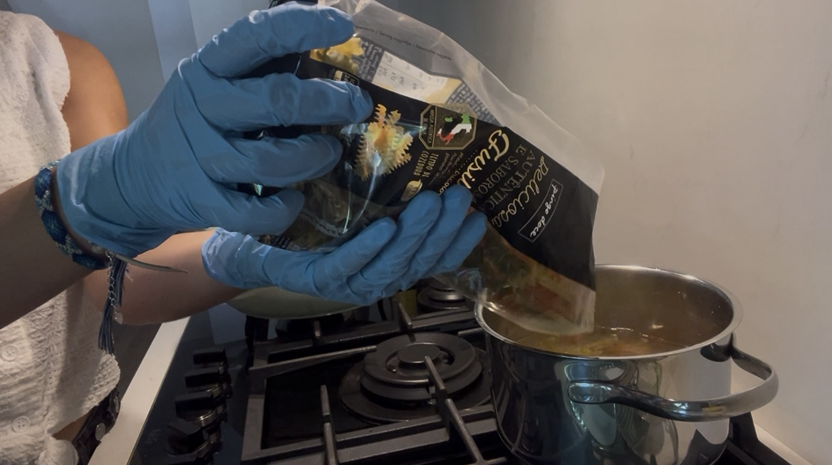
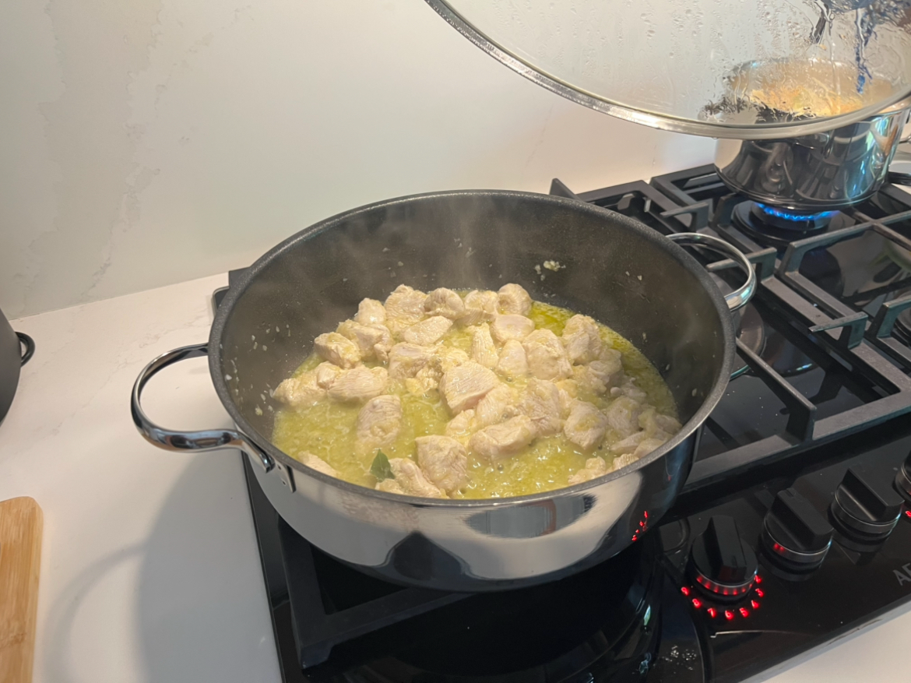
Desafio ASS 2024/2025
“Receitas Sustentáveis, têm Tradição”
PROCEDIMENTOS:
3º) Num tacho, cozer a massa durante 10 minutos com água,
sal e azeite.
4º) Noutro tacho, colocar o azeite, a cebola e os alhos picados
para refogar e as folhas de louro.
Juntar os peitos de frango e deixar alourar.
https://alimentacaosaudavelesustentavel.abaae.pt/receitas-sustentaveis/

Slide 4
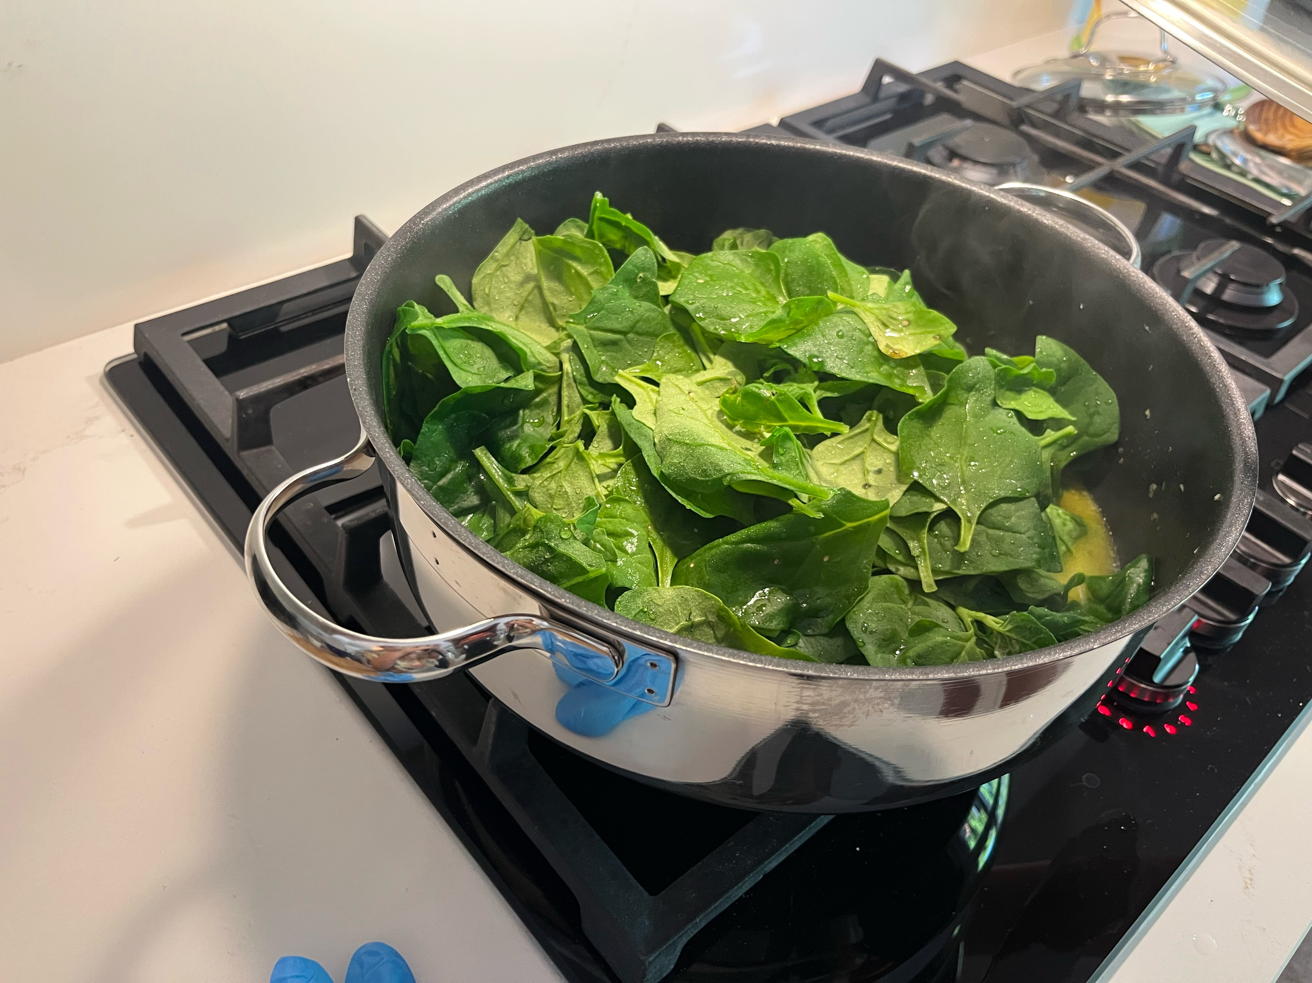
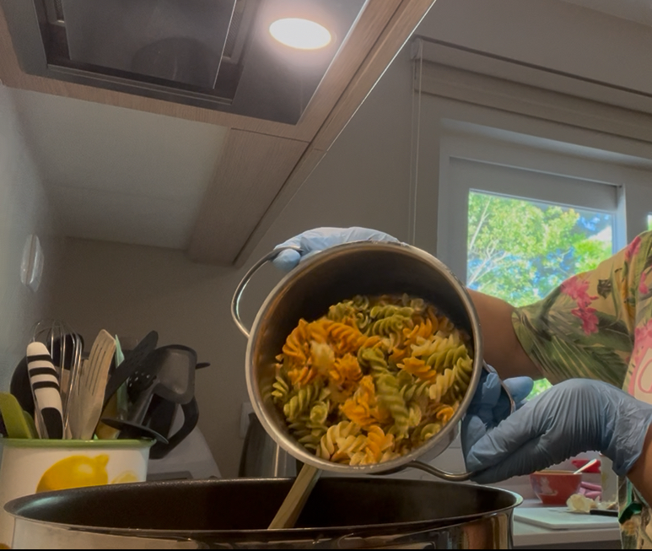
Desafio ASS 2024/2025
“Receitas Sustentáveis, têm Tradição”
PROCEDIMENTOS:
5º) Quando os peitos de frango já estiverem bem cozinhados,
juntar os espinafres. Tapar o tacho e deixar cozinhar durante
cerca de 5 minutos.
6º) Juntar a massa cozida aos peitos de frango e aos espinafres.
Agora é só servir!
https://alimentacaosaudavelesustentavel.abaae.pt/receitas-sustentaveis/

